Slide 1


请把手机调成静音、震动或关闭！
决不要把学习看成是任务，而应看成是一个令人羡慕的机会。为了你们自己的欢乐和今后你们工作所属社会的利益，去学习……
——A.爱因斯坦

Slide 2
新年新气象！
希望大家新年里朝气蓬勃、愉快生活和学习！
多交流，多思考，多互助，多建议，多动手，多动笔。
耐心学好每一门课，认真对待每次作业，充分利用每一天时间。
总结一下去年的得失，不足的尽量弥补，获得的要延续，仔细计划新一年，去争取更大的获得.

Slide 3
北京化工大学本科生课程
大学物理学（I）
Course of College Physics (I)
王维
（wangwei@mail.buct.edu.cn）
国家工科基础课程教学基地

Slide 4
关于物理学：一个错误但流行的观念
目前一个广为流传但是非常错误的观念：那就是认为物理学作为一个有科学意义和价值的研究领域已经大为过时了。
然而事实是，在物理学领域，亟待我们去忘我探索的科学规律和我们已经探知的科学规律一样多。
---- John Maddox, 《Nature》杂志前主编

Slide 5


无论您从事什么，都应该好好编织自己的梦想！
既然选择了攻读本科学位，就应该脚踏实地的走好这几年！
不能辜负亲人的期望，更不能对不起自己！

Slide 6
一个小建议：
对任何领域的学生来说，阅读相关的原始文献都是极有益处的，因为处在雏形中的科学最容易被消化。
---James Clark Maxwell

Slide 7
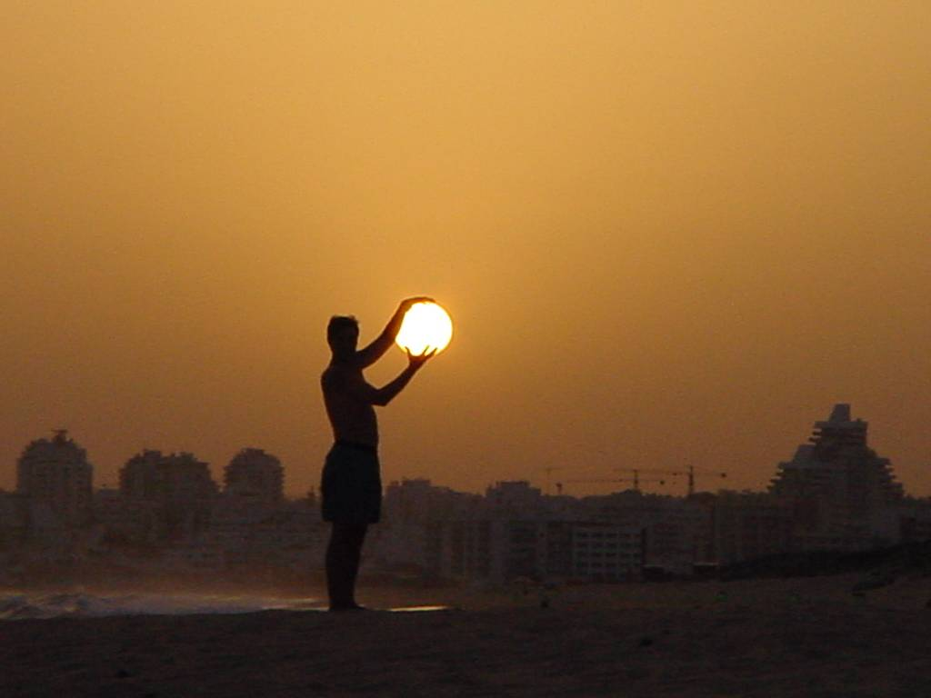
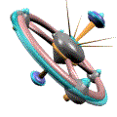
绪 论
大学物理
(一)物理学与物质世界
(二)物理学与科学技术
(三)几点说明

Slide 8
一、物理学与物质世界
物理学是一门基础学科，探索物质的基本结构和运动的基本规律。是自然科学的基础。
物质存在的基本形式：粒子，场
一切物质都在不停地运动着：
机械运动
分子热运动
电磁（光）运动
（基本）粒子的运动
……

Slide 9
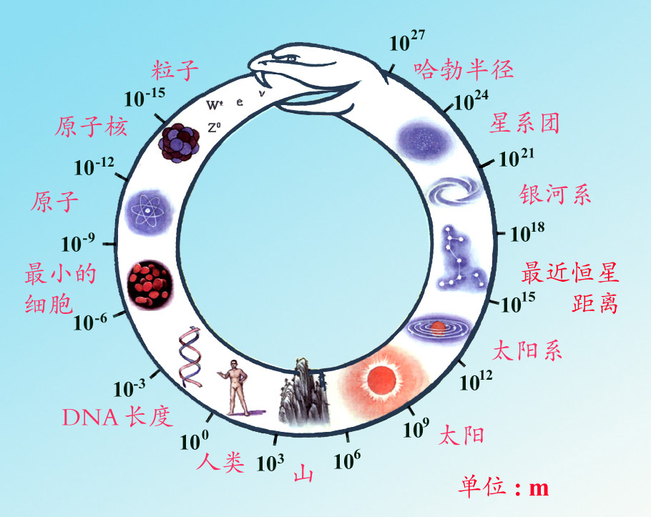
物理学的研究对象十分广泛：
1. 空间尺度
宇宙学、粒子物理的奇妙衔接

Slide 10
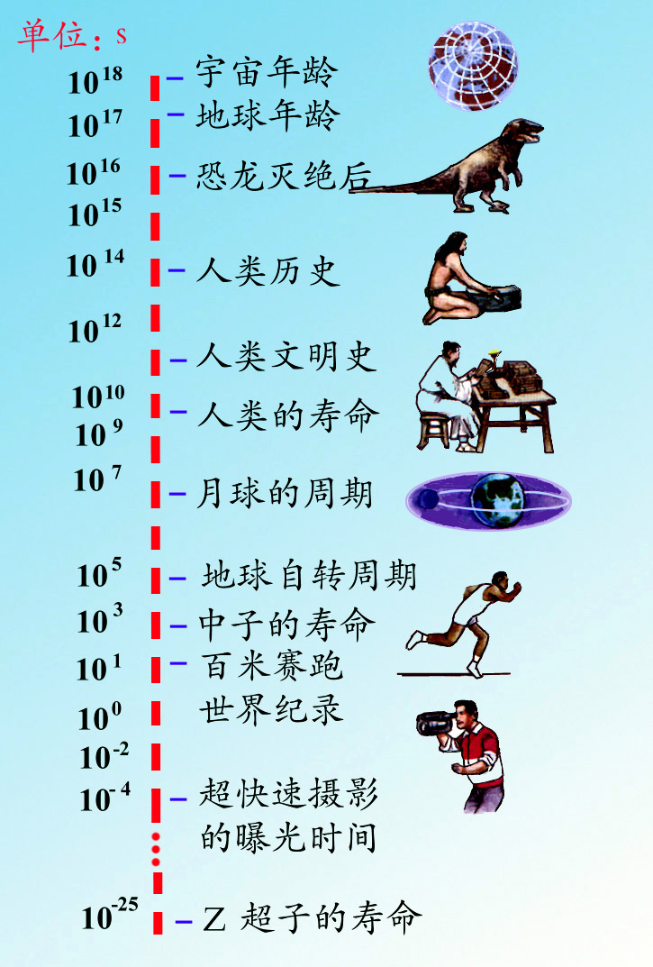
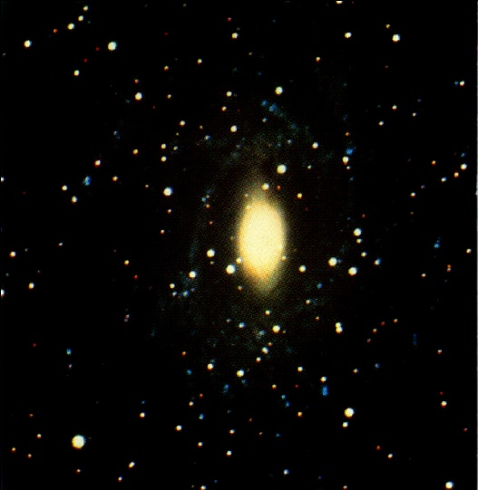
2. 时间尺度
现代的标准宇宙模型告诉我们，宇宙是在一百多亿年前的一次大爆炸中诞生的。以s（秒）为单位，宇宙的年龄约为10¹⁸s的数量级 。
银河系

Slide 11
3. 速度范围
0 (静止) ∼ 3×10⁸ m/s(光速)
人们从自己向小尺度追问
----粒子物理学
质子、中子由夸克组成
夸克是不是最基本的粒子？
要制造更高能的粒子加速器。
人们从自己向大尺度追问
----天体物理学
哈勃根据多普勒效应发现宇宙在膨胀
宇宙有没有边？
宇宙有没有中心？
粒子物理学和天体物理学目前已成为
密不可分的姐妹学科。
Notes:
物理ch1

Slide 12

二、物理学与科学技术
科学是一种方法，它教导人们：一些事物是怎样被了解，什么事情是已知的，现在了解到什么程度（因为没有事情是绝对已知的），如何对待疑问和不确定性，证据服从什么法则，如何去思考事物，做出判断，如何区别真伪和表面现象。
——理查德. 费曼
物理学是现代技术革命的先导

Slide 13
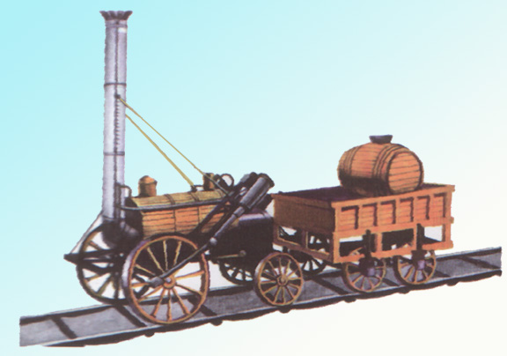
第一次工业革命
18世纪中叶，蒸汽机的发明得益于热学的研究。蒸汽机的使用，促进了手工生产向机械化大生产的转变，并使陆上和海上较大规模的长途运输成为可能，这大大推动了社会发展。
历史上第一辆蒸汽机车

Slide 14

第二次工业革命
19世纪后半叶，在电磁学研究的基础上发展起来的电力的开发与利用，给生产和生活带来深刻的影响，产生了今日的发电机、电动机、电报、电视、雷达，创立了现代的电力工程与无线电技术，使人类社会进入了电的时代。
电能的开发与利用

Slide 15
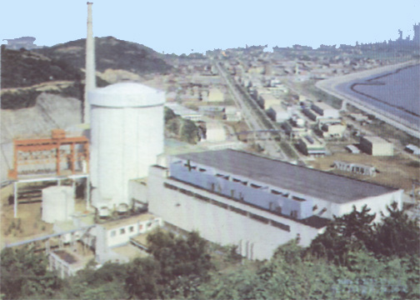
第三次工业革命
上个世纪原子核物理学的研究， 向人们展示了新的能源 ——核能。人类社会已经进入了核能时代。目前，许多国家都建起了核能发电站。迄今，核能发电已经达到世界总发电量的17％。
在当今世界中，相对论和量子论的建立，物理学已成为现代高技术发展的先导与基础学科。在核能、信息、超导、激光、电子技术中有突出作用。
秦山核电站

Slide 16
重大新技术的产生总是经历长期的物理酝酿!
如爱因斯坦质量能量公式（1905）
----卢瑟福粒子散射（1909）
----核能利用（上世纪40年代以后）
如爱因斯坦受激辐射理论（1917）
----第一台激光器问世（1960）
如微电子技术的发展：
量子力学、固体能带理论（上世纪20、30年代）
----晶体管诞生（1947）
----集成电路（1962）
----大规模集成电路（上世纪70年代后期）
----人工微结构
Notes:
物理ch1

Slide 17
三、几点说明
大学物理主要内容
力学
热学
电磁学
光学
量子物理学
微观领域里粒子的运动规律
机械运动规律
分子运动规律
电磁运动规律
光运动的规律

Slide 18
大学物理与中学物理的关系与差别
1、中学物理是学习大学物理的基础；大学物理是中学物理的继承与发展，但不是简单的重复。
2、有三点主要差别：
（1）研究的对象不同：由简单到复杂，由特殊到一般。
如：匀速到变速，恒力到变力，均匀到非均匀，质点到刚体等。
条件不同，定义不同
（2）研究的方法和使用的工具不同：
如：由初等数学到高等数学，由标量到矢量等。
计算复杂
（3）研究的目的不同：
如：由只知其然到知其所以然，由了解知识到应用知识等。

Slide 19


怎样学好物理学？
兴趣
+ 方法
+ 努力 = 效果
预习
认真听课
复习
作业、小结
带电鸟笼里的鸟会安然无恙吗？
建议：重视预习，培养自学能力
是蛋碎瓦全还是瓦碎蛋全？

Slide 20
每年下半年有北京化工大学举办的大学物理和物理实验竞赛。大约12月份有全国部分地区大学物理竞赛。
要求:
1、勤于思考: 对概念、公式能用自己的语言陈述；对定理的证明，能自己独立演算出来.
2、要善于提出问题.
3、独立、按时完成布置的习题.
4、作业10次（缺一次扣2分）+ 期中考试 (记10分) = 30分.
注意
考试成绩是与各自的努力成正比！

Slide 21
本学期的教学安排
第一章 质点运动学
第二章 牛顿运动定律
第三章 动量与角动量
第四章 功和能
第五章 刚体的定轴转动
第六章 狭义相对论基础
第七章 热力学基础
第八章 气体动理论
第十四章 电磁学之电学部分

Slide 22
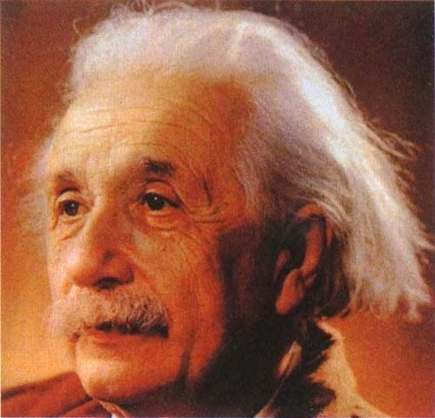
结束语
如果一个人掌握了他的学科基础理论，并且学会了独立思考与工作，他必定会找到自己的道路。
…… 爱因斯坦
Notes:
物理ch1

Slide 23
谢 谢 大 家 ！

